Slide 1
Урок учебной практики на тему
Опиливание плоских поверхностей

Slide 2
Вопросы к видеофрагменту:
Какими инструментами пользуются при опиливании?
Как называются мелкие напильники?
От чего зависит выбор напильника по форме сечения?
От чего зависит выбор напильника по видам насечек?
Какой длины должен быть выбран напильник, от чего это зависит?

Slide 3
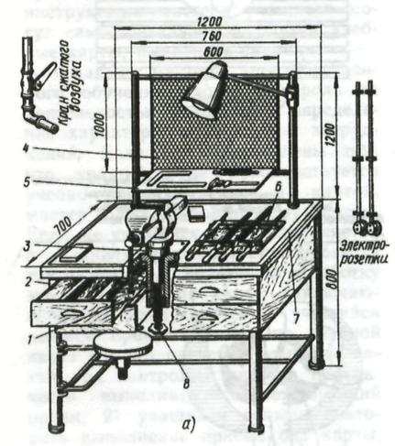
Подготовка рабочего места

Slide 4
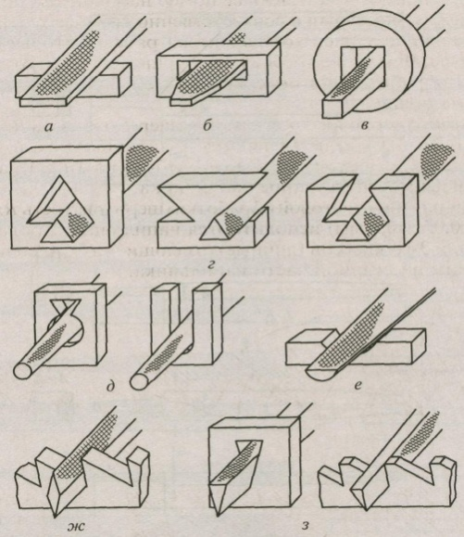
Выбор напильника по профилю, по длине, по номеру и по номеру насечки

Slide 5
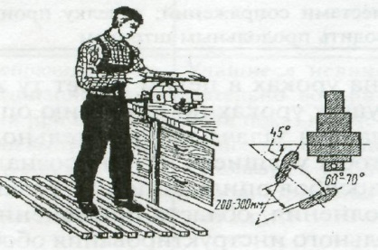
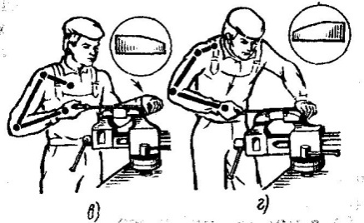
Рабочее положение при опиливании

Slide 6
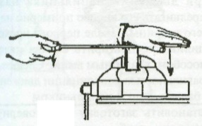
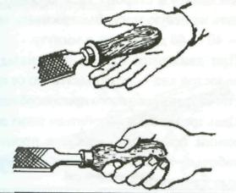
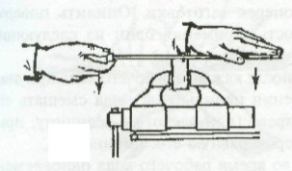
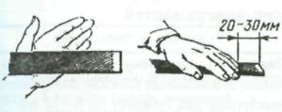
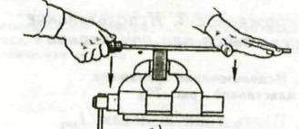
Рабочие движения и балансировка напильника

Slide 7
Задание на день: Опилить поверхность металлического бруска на прямолинейность
Критерии оценок:
«5»
1. Соблюдение безопасности труда
2. Соблюдение организации рабочего места
3. Правильность выполнения трудовых приемов
4. Выполнение дневного задания
«4»
1. Соблюдение безопасности труда
2. Незначительные упущения в организации рабочего места
3. Правильность выполнения трудовых приемов
4. Выполнение дневного задания
«3»
1. Соблюдение безопасности труда
2. Значительные упущения в организации рабочего места
3. Правильность выполнения трудовых приемов
4. Невыполнение дневного задания
«2»
1. Соблюдение безопасности труда
2. Значительные упущения в организации рабочего места
3. Правильность выполнения трудовых приемов
4. Невыполнение дневного задания

Slide 8
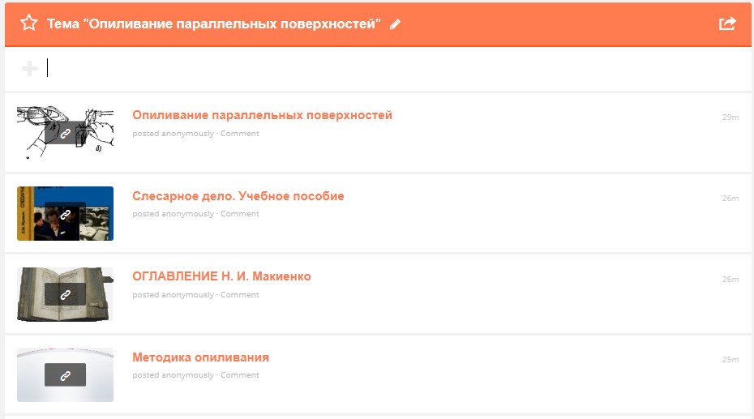
Домашнее задание
Внимательно ознакомьтесь с предложенными интернет- ресурсами по теме «Опиливание параллельных поверхностей» для дальнейшего успешного освоения трудовых функций.

Slide 9
Рефлексия «Три М»
Подумайте и напишите три момента, которые у Вас получились хорошо на уроке учебной практики
Подумайте и напишите одно действие, которое улучшит Вашу работу на следующем уроке учебной практики

